Slide 1
Beobachtung und Dokumentation Portfolio und Lerngeschichten – Das Portfolio Konzept/ Anja Bostelmann
Begriffsklärung: kommt aus dem lateinischen und setzt sich aus zwei Wörtern zusammen: „portare“/ tragen und „folio“/ Bild
Was weiß ich über Portfolios? Erfahrungen?
Bildungsexperten sprechen beim Portfolio vom „Spiegel“ des Lernens
Portfolios gibt es in der Wirtschaft/ Leistungsnachweis, im Management und Marketing/ Kollektion von Produkten und Dienstleistungen, in der Kunst/ wichtigste Arbeiten und Projekte
Wir im Bildungsbereich sprechen von einer strukturierten Entwicklungsdokumentation
Das Portfolio im Kindergarten richtet sich an das Kind selbst, es soll erkennen, was es gelernt hat und wie es Dinge lernt.
Das Kind soll seine Stärken und individuellen Besonderheiten wertschätzen lernen.

Slide 2
Beobachtung und Dokumentation – Portfolio und Lerngeschichten Lerntheoretische Hintergründe
Lernen mit Zielen: Selbstorganisiertes und Selbstgesteuertes Lernen/ selbstbestímmtes Lernen bezieht sich auf die Auswahl von Inhalten/ Selbststeuerung meint Ort, Zeit, Raum und Quantität
Menschen brauchen heute eine individuelle Lerngeschichte, um mit den Ansprüchen in der Schule und an den Hochschulen umgehen zu können.
Es ist wichtig, das Lernen zu lernen, denn davon hängt die Bildungslaufbahn fundamental ab.
Kinder müssen lernen für ihr „Lernen“ Verantwortung zu übernehmen.
Der Schlüssel im Lernen mit Portfolio ist zu erkennen, welche Themen für die Kinder von Bedeutung sind.
Wird das Kind bestärkt sich mit selbstgewählten Interessen auseinanderzusetzen , sein Wissen zu vertiefen und seine Kompetenzen zu erweitern, dann ist der Grundstein für die Entfaltung von Begabungen gelegt.
Pädagoginnen beginnen in der Portfolio Arbeit Fragen zu stellen und auf Antworten zu hören.
Portfolio Arbeit beschäftigt sich und foccusiert die Stärken und Talente des Kindes

Slide 3
Beobachtung und Dokumentation – Portfolio und Lerngeschichten Lernen mit Zielen
Lernen mit Zielen bedeutet: Pädagoginnen gewinnen aus dem Bildungsplan und ihrer Jahres und Themenplanung realisierbare Lernziele und entwickeln auf dieser Grundlage einen offenen Planungsrahmen für einen längeren Zeitabschnitt
Gleichzeitig werden Checklisten mit Zielen von den Kindern angelegt (für den Anfang maximal drei Ziele), und immer wenn ein Kind ein Ziel erreicht hat, wird dieses Lernen gemeinsam mit dem Kind mit einem Portfolio Blatt gestaltet (Fotos, Bilder, Gespräche, Material, Gefühle, Eindrücke, Erlebnis)
Der Planungsrahmen enthält für alle Kinder quasi kollektive Lernziele. Die Entwicklungsdokumentation im Portfolio passiert individuell, dem spezifischen Entwicklungsweg des Kindes angepasst.
Klare Ziele festlegen aber der Weg des einzelnen Kindes dahin ist speziell und individuell – das ist Lernen mit Zielen

Slide 4
Beobachtung und Dokumentation – Portfolio und Lerngeschichten Nachhaltige Bildung und Schlüsselkompetenzen
4 Dimensionen des Lernen:
Lernen und Wissen erwerben Kern der Portfolio Arbeit ist es, Kinder zu Reflexion über ihre eigenen Lernprozesse anzuregen. Kinder erfahren, wie sie Wissen erwerben. Diese Bewusstmachung hilft ihnen, den Prozess des Erwerbes von Wissen immer selbstgesteuerter in die Hand zu nehmen.
Lernen und handeln Ein Portfolio erzeugt bei seinem Besitzer und Betrachter Einblick in die eigene Handlungsfähigkeit, weil es zeigt, was man kann. Zuversicht und Vertrauen in die eigenen Fähigkeiten, sind die Grundlagen für Handlungsfähigkeit in unterschiedlichen Situationen.
Lernen mit anderen zu leben Portfolio Arbeit dient zum Erwerb und der Verfeinerung von sozialen Kompetenzen. Kommunikation, Frustrationstoleranz, Gesprächsführung, Geduld, Ausdauer, Einschätzung der eigenen Leistung, Kritikfähigkeit.
Lernen für das Leben Portfolio Arbeit fördert das Entwickeln von Eigenständigkeit, und der Blick richtet sich auf die Stärken und Begabungen des Kindes.

Slide 5
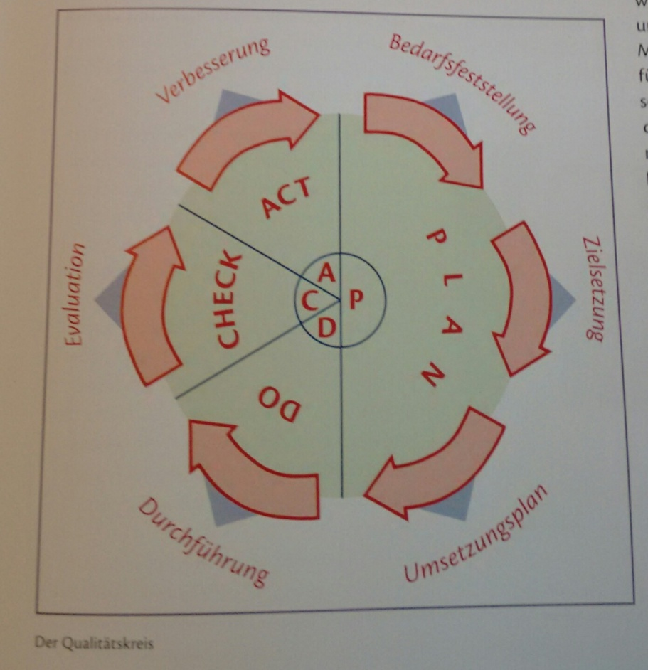
Beobachtung und Dokumentation – Portfolio und Lerngeschichten Der Qualitätskreis und das „Lernen mit Zielen“

Slide 6
Beobachtung und Dokumentation – Portfolio und Lerngeschichten Der Qualitätskreis und das „Lernen mit Zielen“
PLAN - Bedarfsfeststellung: Was sollen Kinder lernen? Bildungspläne, Entwicklung, Induviduelle Lernbedürfnisse, Was will das Kind selber lernen?
Zielsetzung: Aus dem Bedarf werden maximal drei Ziele ausgewählt
Umsetzungsplan: Planen des Weges zum Ziel, Festlegen der Lernschritte und Methoden. Leitfrage: Wie gehen wir vor, um unser Ziel zu erreichen? In dieser Stufe werden Bildungsangebote, Materialanreize und Impulse geplant. Im Sinne einer offenen Planung, bleibt der Weg aber immer offen für unterschiedliche Wege zur Zielerreichung.
DO – Durchführung: Umfasst alles was wir pädagogische Praxis nennen. Wir handeln. Im Handeln versuchen wir, unsere avisierten Ziele zu erreichen.
Check – Evaluation: Die Überprüfung und Reflexion des Lernprozesses. Gestalten des Portfolio.
ACT – Verbesserung: Ergebnisse der Evaluation in die neue Planung übernehmen

Slide 7
Beobachtung und Dokumentation – Portfolio und Lerngeschichten Wichtige Schritte beim Lernen mit Zielen
Welcher Schritt? | Wann findet er statt? | Wer agiert? | Welches mögliche Formblatt?
Einschätzen der Kinder. Kompetenzen | Vor der Zielplansitzung | Pädagogin | Zielcheck Seite 107
Festlegen welche Kompetenzen und Ziele im verabredeten Zeitraum erreicht werden sollen | Herbst | Pädagoginnen im Kleinteam | Zielplansitzung Seite 106
Auswählen der Themen und Ziele im verabredeten Zeitraum | Vor Beginn | Pädagoginnen im Kleinteam | Lotusplan Seite 108

Slide 8
Beobachtung und Dokumentation – Portfolio und Lerngeschichten Wichtige Schritte beim Lernen mit Zielen
Vorstellen was geplant ist, und welche Ziele wir erreichen wollen. Morgenkreis, Portfoliostunde | Ende der Woche | Pädagogin
Konkretes Planen der Angbote | Täglich oder wöchentlich mit den Kindern | Team, und Pädagogin mit den Kindern in der Gruppe und einzeln | Wochenplanung
Dokumentieren der erreichten Ziele der Kinder | fortlaufend | Pädagogin mit den Kindern | Portfolio 117
Abheften, Ordnen, besprechen der neuen Portfolio Blätter- 2. Freispiel und Portfoliostunde | Ende der Woche | Pädagogin mit den Kindern | Porfolio 117

Slide 9
Beobachtung und Dokumentation – Portfolio und Lerngeschichten Wichtige Schritte beim Lernen mit Zielen
Nachdenken über das „Ich“ Fördern | Ende der Woche | Pädagogin mit den Kindern | Prtfolio 110 - 117
Portfolio Woche: Reflexion über die Entwicklung und Feiern | Ende des vereinbarten Zeitraumes | Pädagogin mit den Kindern
Vorstellen des Portfolios des Kindes in der Gruppe, bei den Eltern, der Pädagoin, | Ende des vereinbarten Zeitraumes Portfolio Woche | Kind Kinder Pädagogin Eltern
Einschätzen der Kinder: Wo steht das Kind? Welche Kompetenzen besitzt es? | Vor der Reflexionssitzung | Pädagogin in Einzelarbeit | Zielcheck Seite 107

Slide 10
Beobachtung und Dokumentation – Portfolio und Lerngeschichten In drei Schritten zum Bildungszielplan
Katalog an Zielen: Bildungsplan Jahresplan Themenplan Wochenplan
Ziel Listen in einem ersten Schritt konkretisieren
Festlegen der Bildungsbereiche in denen wir unsere ersten Versuche starten wollen/ Am Bildungsplan orientieren
Welche grundlegenden Kompetenzen sollen die Kinder am Ende der Kindergarten Zeit verfügen?
Welche Zwischenschritte gibt es?
Bildungsthemen und dahinterstehende Kompetenzen unterscheiden
Beispiele für Kompetenzziele: Arbeiten mit den Naturmaterialien kennen und erleben, mehrere Maltechniken kennen, wissen wie man Farben herstellt, sich ausdrücken können, über Gefühle sprechen können, die Unterschiede von Buben und Mädchen kennen.
Kindergarten Ziele nach Rangfolge sortieren: Grundlegende Kompetenzen und solche die erst am Ende der KINDERGARTEN Zeit stehen.

Slide 11
Beobachtung und Dokumentation – Portfolio und Lerngeschichten Zielplanung
Kärtchen mit Kompetenzzielen zu einzelnen Strängen ordnen
Basiskompetenzen die schon beim Eintritt in den Kindergarten da sind
Darauf aufbauend immer schwierigere Ziele
Jeder Pfeiler höchstens drei Meilensteine
Gestaltung eines Bildungsheft Passes
Grundlage bei Sitzungen und Planungen
Nach und nach für alle Kategorien im Bildungsplan
Feststellen wo die Kinder stehen. Welche Unterschiede in der Entwicklung gibt es? Welche Bildungsziel für welche Altersgruppe?
Was können die Kinder schon? Welchen Wissensgebieten sind sie schon begegnet? Womit habe Kinder in den Altersgruppen noch zu tun?
Bildungsziele auflisten in Checklisten
Erstellen von bildungsbereichsübergreifenden Planungen
Klein anfangen und einsteigen

Slide 12
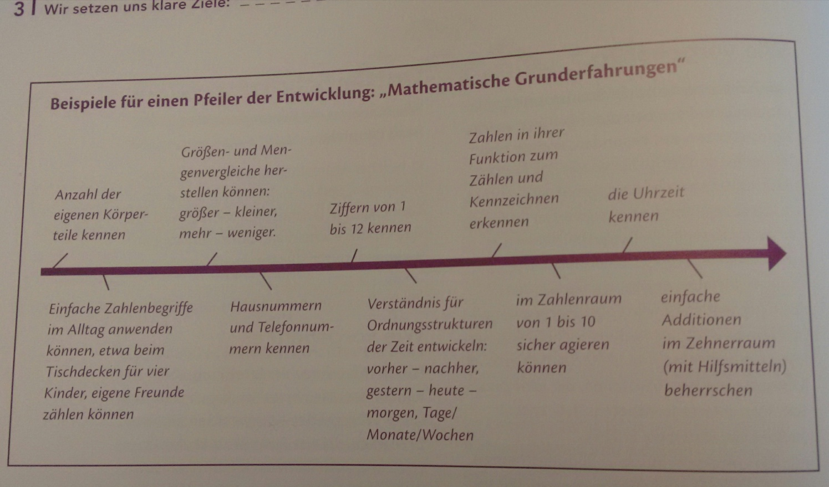
Beobachtung und Dokumentation – Portfolio und Lerngeschichten
Beispiele für einen Pfeiler der Entwicklung: „Mathematische Grunderfahrungen“

Slide 13
Beobachtung und Dokumentation – Portfolio und Lerngeschichten Das Kindergarten Portfolio: „Was das Kind kann“
Ein kontinuierlich bearbeitetes, mit Dokumentationen ausgefülltes Portfolio ist für Kinder und Eltern eine spannende Lektüre und eine positive Erinnerung.
Für die Pädagogin ist sie wie ein Arbeitszeugnis der allerbesten Sorte.
Beobachtung, Beschäftigung, Bildung, Kommunikation, Reflexion alles drin in einem Portfolio
In der Gestaltung sind der Kreativität von Kindern und der Pädagogin kaum Grenzen gesetzt.
Es muss für und mit dem Kind sein.
Folien sind empfohlen um die Blätter vor Verschmutzung und Zerstörung zu schützen.
Mit bunten Teilungsblättern die Bereiche unterteilen: freie Malarbeiten, Experimentelles Malen, Förderung vor dem Schuleintritt, Das bin ich, Das kann ich schon, Ich und die Anderen,

Slide 14
Beobachtung und Dokumentation – Portfolio und Lerngeschichten Sich selbst als Lernender kennenlernen: „Die Ich Seiten“
Ich im Wald
Ich schäle einen Apfel
Ich backe einen Kuchen
Ich werde älter
Das mag ich
Selbstportrait
Meine Gruppe
Meine Freunde
Fotogeschichten
Geschichten über mich
Mein Lieblingsplatz
Meine Familie

Slide 15
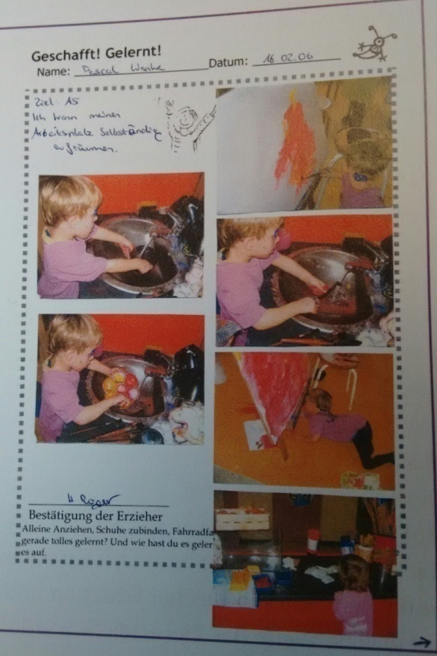
Beobachtung und Dokumentation – Portfolio und Lerngeschichten Die Blätter zur Dokumentation von Bildungsprozessen
Geschafft! Gelernt!
Der Ausruf auf dem Blatt zeigt wofür es verwendet wird.
Festhalten des Erlernten mit Foto und Text
Beschreiben wie es abgelaufen ist
Bilderfolge anfertigen
Datum anführen

Slide 16
Beobachtung und Dokumentation – Portfolio und Lerngeschichten „Die Portfolio Stunde“
Alle Arbeiten am Portfolio sind in der Gruppe und mit dem Kind durchzuführen
Computer gehört auch dazu – Kinder sind dabei
Eine Zeit in der Woche für die Arbeit mit den Porfolios einplanen/ Freispiel, zweites Freispiel, Nachmittags, Mittags
Inhalt der Portfolio Stunde ist es die Blätter auszuwählen und zu gestalten. Gespräche darüber, wie sich das Lernen angefühlt hat.
Planung der nächsten Portfolio Stunde: Was wollen die Kinder als nächstes machen? Vor allem Vorschulkinder können in die Planung einbezogen werden.
Kinder müssen die Grobplanung kennenlernen und aus Angeboten auswählen können.
Besprechen woran man erkennen kann, dass ein Ziel erreicht wurde. Kriterien aufstellen

Slide 17
Beobachtung und Dokumentation – Portfolio und Lerngeschichten „Die Portfolio Woche“
Eine Portfolio Woche kann ein bis zweimal im Jahr stattfinden
Ritual um den Kindern die eigene Entwicklung fassbar zu machen
Fortschritte feiern und zelebrieren
Überprüfen der Checklisten von den Pädagoginnen
Mit den einzelnen Kindern über das Portfolio sprechen und es ordnen und fertigstellen
Kinder stellen ihr Portfolio in der Gruppe vor
Wir kochen und backen gemeinsam und gestalten Blätter dazu
Einschätzen des Sprachstandes durch die Gespräche mit den Kindern
Eventuell einladen der Eltern bei der Präsentation des Portfolios ihres Kindes
Gestalten eines Blattes am Tag wo die Eltern da sind, eine gemeinsame Aktivität – kochen, backen, malen, tonen, Werkarbeit,
Gestalten einer Seite für dich von der Pädagogin für das Kind

Slide 18
Beobachtung und Dokumentation – Portfolio und Lerngeschichten Rahmenbedingungen für die Portfolio Arbeit
Struktur: Ermöglicht unsere Dienstzeit, festgelegte Vorbereitungszeiten
Raum: Wo sind die Mappen untergebracht, dass sie für die Kinder greifbar sind? Wo sammeln wir Materialien, die wir bei der Portfolio Arbeit einsetzen wollen?
Zeit: Wie gewinne ich Zeit für die Portfolio Arbeit? Welche aktionsarmen Tageszeiten eignen sich, um mit den Kindern an den Portfolios zu arbeiten? Wie oft reden wir bei den Kleinteams über die Portfolio Arbeit? Wann ist ein günstiger Termin für die Portfolio Woche?
Material: Digitalkamera, Handy, Laptop, Drucker (ans Büro schicken), Fotopapier, Trennstreifen
Eltern: Einladen in der Portfolio Woche
Kinder: Werden alle Aktivitäten im Zusammenhang mit der Portfolio Arbeit im Beisein der Kinder ausgeführt? Wissen die Kinder, wie man mit den Mappen umgeht? Wissen die Kinder wo die Blätter zum selbstständigen Benutzen bereitliegen?
Einigkeit im Team: über den Aufbau der Portfolios für jedes Kind Welche Seiten in welcher Reihenfolge oder ist das egal? Wie viele Seiten pro Jahr Formulare und Vorlagen ab Seite 105/ Das Portfolio Konzept

